Slide 1
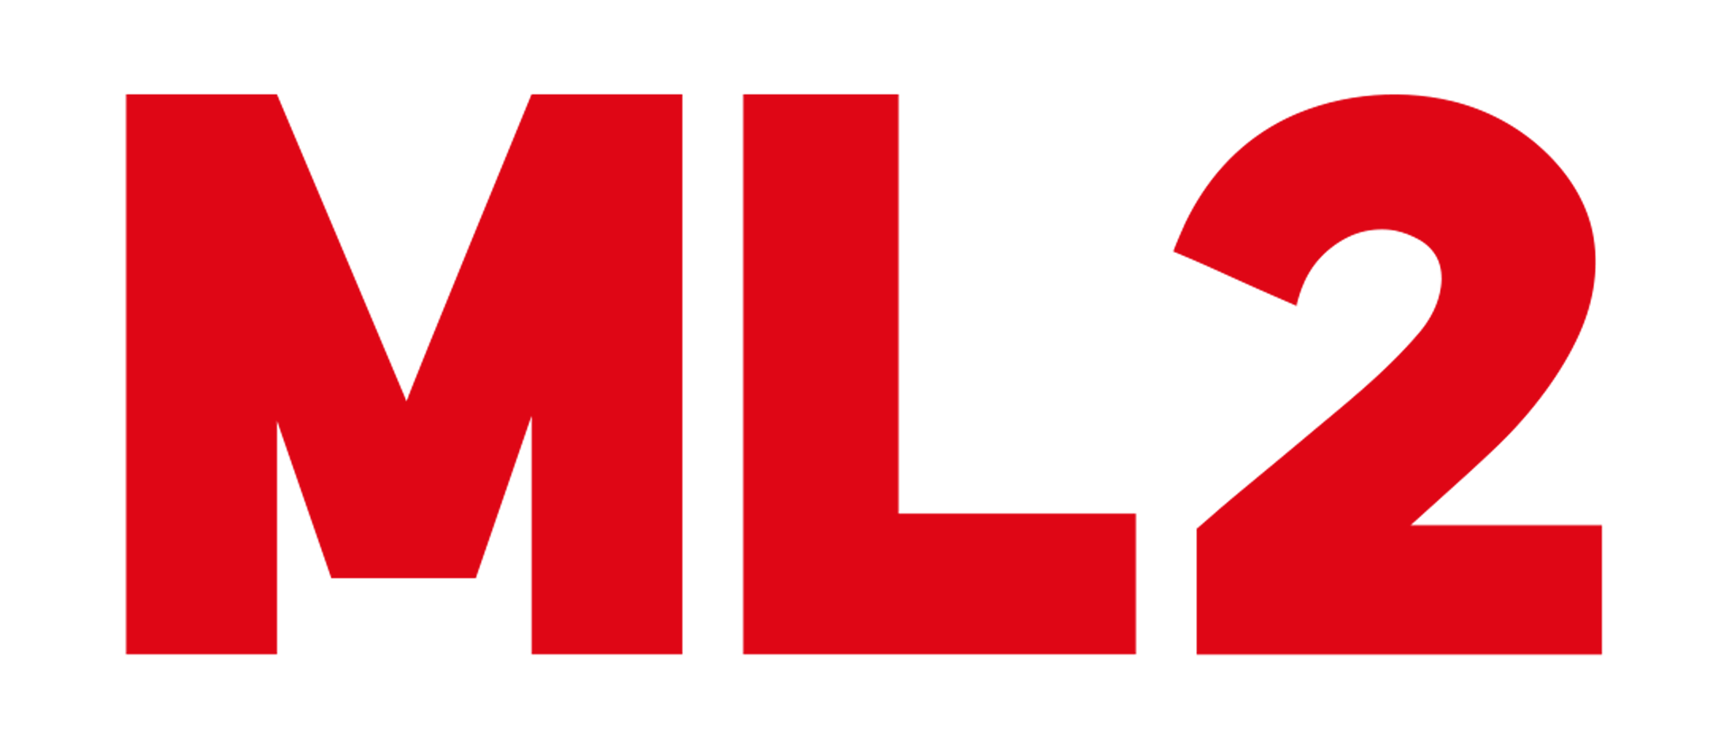

DO IT YOURSELF AI
AutoML
김대영 김영훈 배수한 엄덕준 이재성
powered by

Slide 2
CONTENTS
Background
Experiment
CNN Architecture
RNN Architecture

Slide 3
Background

Slide 4

01
What is AutoML?
기존의 머신러닝과 AI 기술은 활용 분야가 한정적이며 소수만이 제대로 다룰 수 있음
그러나 머신 러닝의 수요는 갈수록 늘어나며 앞으로 수많은 분야에 적용될 것이므로, 새로운 방식이 필요하다
머신 러닝한테 머신 러닝을 가르치게 하자!

Slide 5
01
What is AutoML?
기계학습 과정을 자동화하는 과정
효과적으로 기계 학습을 진행하기 위해 자동화를 적용함
특히 이미지 인식과 정보 추출에 효과적

Slide 6
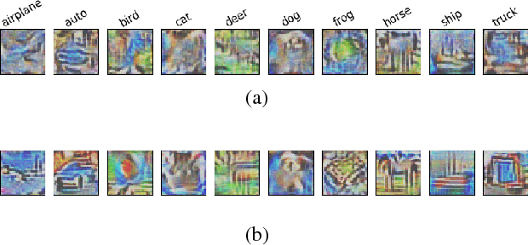
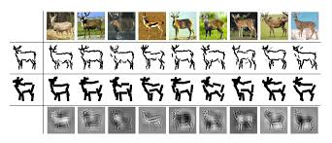
01
What is AutoML?
이미지에서 중요한 특징을 나타내는 부분을 추출하여 학습하고 속성값을 예측한다.
사례) 구글 AutoML Tool을 이용해 국수 이미지만 보고 어느 식당의 국수인지 맞추는 학습을 진행
-> 95% accuracy

Slide 7

01
What is AutoML?
이러한 과정을 통해 입력되는 이미지를 분류해 어떤 이미지인지 맞춘다
사례) 브랜드 이름을 보고 이미지를 분류하는 학습을 AutoML로
-> accuracy 16% 향상

Slide 8
01
What is AutoML?
Feature Extraction
이미지에서 유용한 특징을 추출해 입력값으로 활용
Architecture Search
학습을 통해 최적의 네트워크 구조를 설계
Hyperparameter Optimization
학습에 필요한 Hyperparameter(learning rate, batch size) 등을 학습을 통해
최적값으로 추정

Slide 9
01
What is AutoML?
Architecture Search: 경험을 바탕으로 학습하는 방법 (Bottom-up)
NAS, ENAS, Randomly Wired
Network Compression: 실제 지식을 바탕으로 학습하는 방법 (Top-down)
DARTS, Pruning, Quantization
Notes:
따로 발전한 분야인데 작은 구조 하나하나 만들어서 연결하는 방법, 큰 구조에서 필요없는 걸 버림
architecture search: 주로 bottom up 방식 채택, 너무나 많은 큰 걸 training하기 위해서는 키워나가는 방법을 택했고 그게 nas enas가 있다
한편으로는 큰 데서 줄여나가는 방법들이 연산 능력의 발전으로 많이 등장했는데 암호화, pruning, 모바일 쪽에 적용하기 위해 발전한게 network compression
이미 잘 돌아가는 걸 더 효율적으로 하기 위해 했으나, 최근에 들어서는 큰 네트워크에서 진짜 필요한 부분을 남기는 데도 사용한다
원래 이쪽 분야는 아니나 오토엠엘에도 적용할 수 있다

Slide 10
01
ENAS
NAS는 딥러닝으로 딥러닝을 학습하는 초창기 방법
네트워크를 구성하는 각각의 layer를 RNN controller를 통해 탐색
그러나 계산량이 매우 많아 학습 시간이 오래 걸림
이를 해결한 방법이 ENAS
NAS에 비해 1000배 이상 효율적
아이디어: 기존에 학습한 weight(parameter)을 공유하게 하여 계산량을 줄이자!

Slide 11
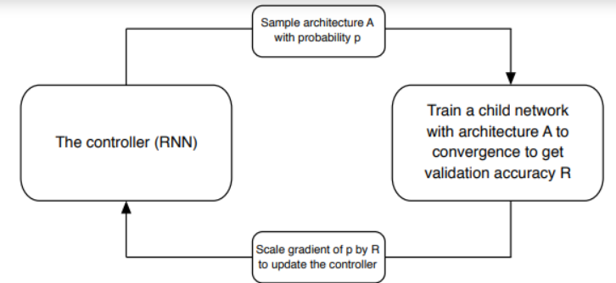
01
ENAS
NAS 구조
Notes:
RNN controller: 네트워크 구조 후보들을 만든다
sample 아키텍처에 대해 학습시키고 accuracy 측정
이 결과는 controller를 update하는데 사용되어 개선된 architecture 찾을 수 있음

Slide 12
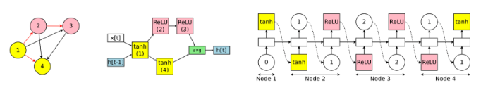
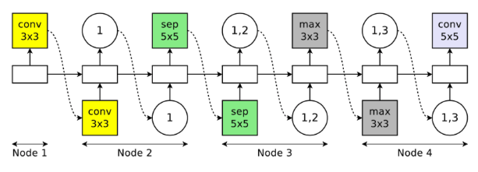
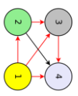
01
ENAS

Slide 13
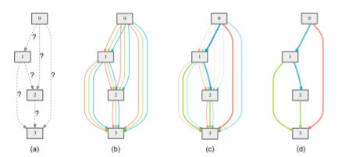
01
DARTS
Differentiable Architecture Search
강화학습이나 evolution method를 사용하는 대신, 후보 architecture가 discrete가 아닌 continuous하다고 생각해 gradient 기반의 방법을 제시
연구 결과에 따르면 NAS, ENAS 등 기존에 비해 성능이 더 좋고 학습속도가 더 빠름

Slide 14
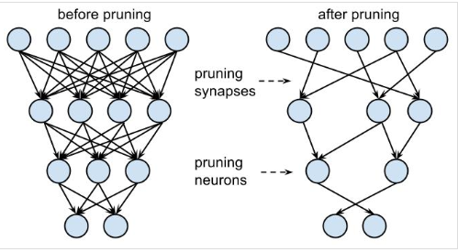
01
Pruning
학습된 네트워크에 대해 복잡도를 줄이고 불필요한 과적합을 방지하는 방법
Weight 중에서 특정 값 이하인 값을 생략
-> 네트워크를 단순화
적절한 pruning을 통해 네트워크의 성능을 거의 유지하면서 simple하게 만든다

Slide 15
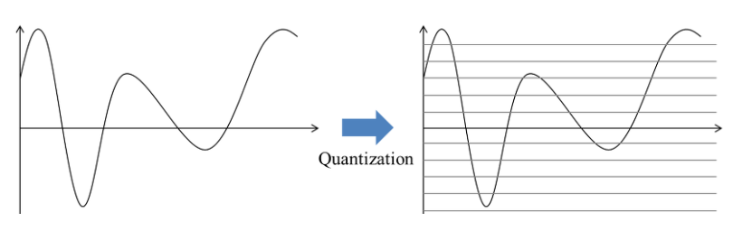
01
Quantization
Bit로 표현한 값(quantized value)이 실제 값(real value)에 가깝게 하는 것
실제 값 전체가 필요한 것이 아니므로 이를 이산적인 값으로 양자화
-> 불필요한 계산을 줄인다
Notes:
계산의 편의와 메모리의 절약
Intuition:: 애초에 진짜 weight은 몇 가지로 정해져 있다, 그걸 training을 통해 찾는 과정
처음에는 다 floating number로 학습하다가 어느 시점에서 수렴하면 그 값으로 학습함
크게 automl 방법 2가지가 있는데, 지금은 아는 아키텍처가 많지 않으므로 잘 알려진 아키텍처를 하나하나 찾아가기 위해서 network compression과 같은 방법을 했고
2학기에는 architecture search에 대해 다루고자 합니다.
ENAS와 같이 architecture를 search할수 있는 알고리즘을 만들고자 합니다
bottom up 방식의 맹점은 어떠한 형태의 cell을 만들어야 할지 모르면 어렵다. 그래서 아키텍처를 공부하고 있고 뭐가 중요한지 알기 위해 커다란 architecture에서 compression하기로 했습니다. 어떻게 할건지는 다음 발표자가 설명하겠습니다.

Slide 16
Experiment

Slide 17
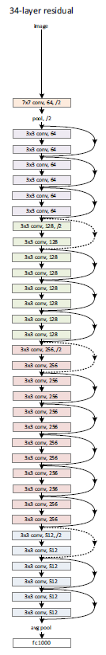
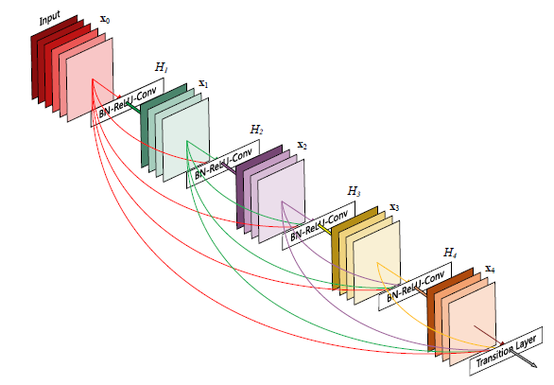
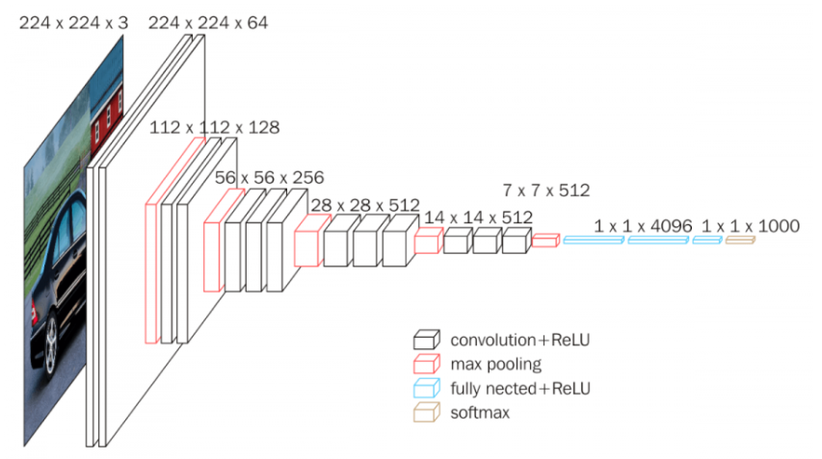
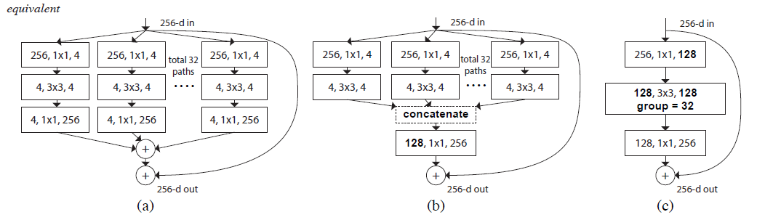
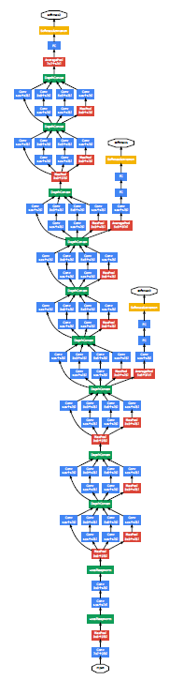
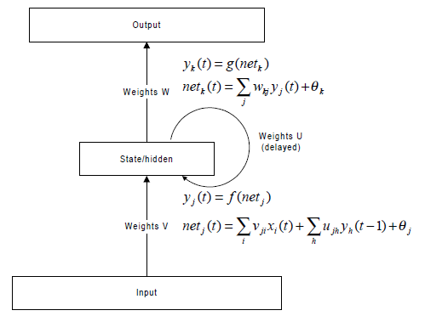
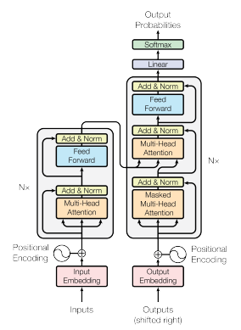
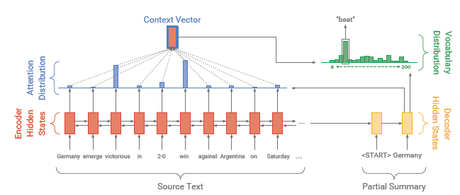
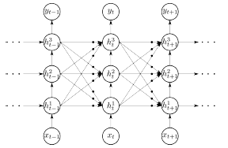
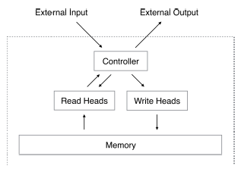
02
Motivation
We learned lots of neural architecture…
ResNeXt
DenseNet
VGGNet
RNN
GF-RNN
Point-GeneratorNetwork
Transformer
GoogLeNet
ResNet
Neural Turing Machine
GoogLeNet
ResNet
Neural Turing Machine

Slide 18
02
Motivation
But to make new architecture, need to know difference between each architecture we’ve studied.

Slide 19
02
Motivation
Fully connected neural network:
Superset of all the neural network
Fully Connected
Neural Network
Convolutional
Neural Network
Recurrent
Neural Network

Slide 20
02
Motivation
Purpose
Train fully connected neural network by image data and sequence data
find a pattern of fully connected neural network
understand the difference between each architecture

Slide 21
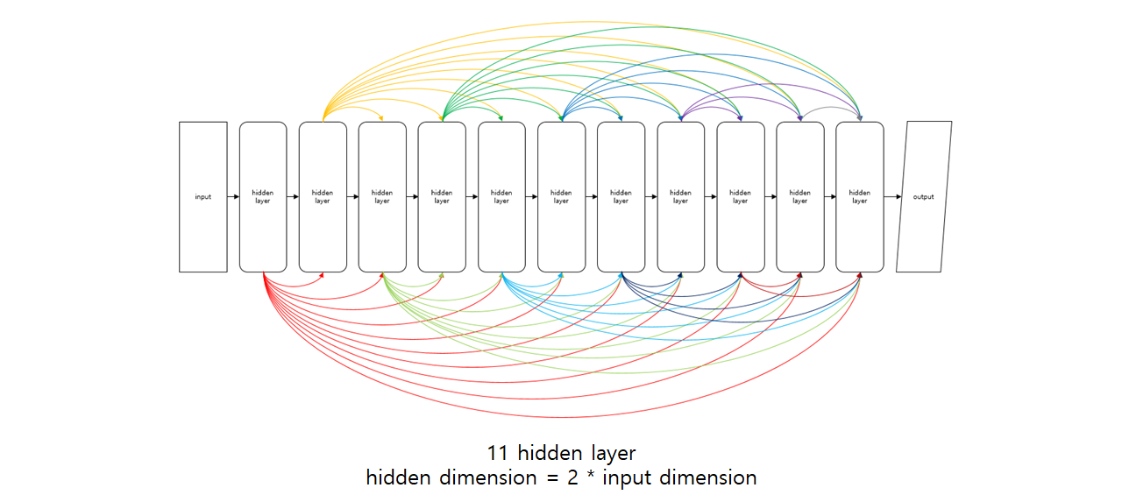
02
Experiment

Slide 22

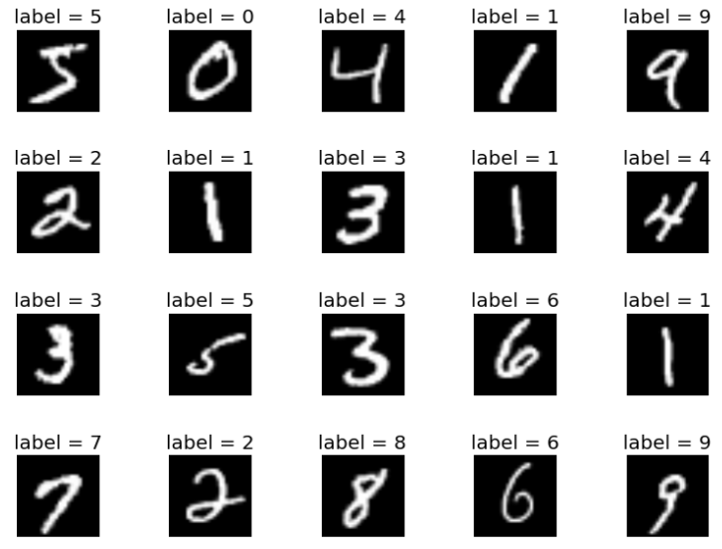
02
Experiment
Dataset
MNIST Database for CNN
(Modified National Institute of Standards and Technology)
IMDb for RNN
(Internet Movie Database)

Slide 23
02
Experiment
Training settings
Nesterov Momentum SGD, learning rate = 1e-3
number of epochs = 40
learning rate schedule: 50%, 75% *0.1
weight decay: L1 penalty 1e-5
no dropout

Slide 24
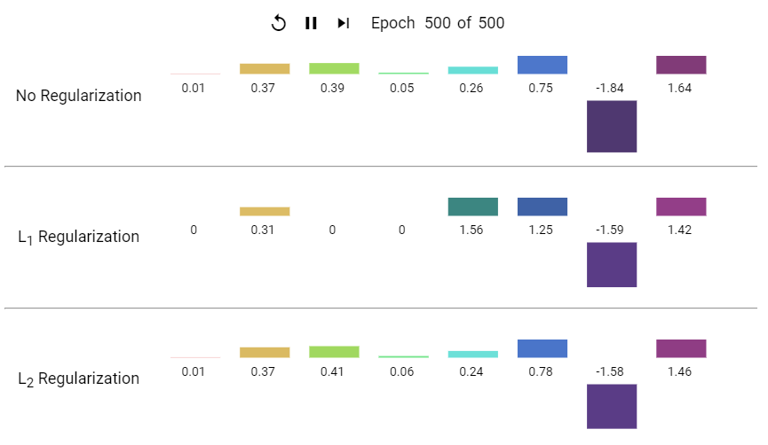
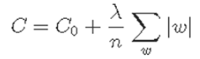
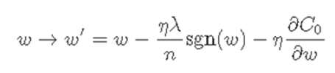
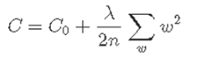
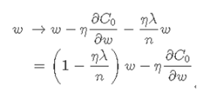
02
Experiment
Why used L1 regularization?
L1
L2

Slide 25
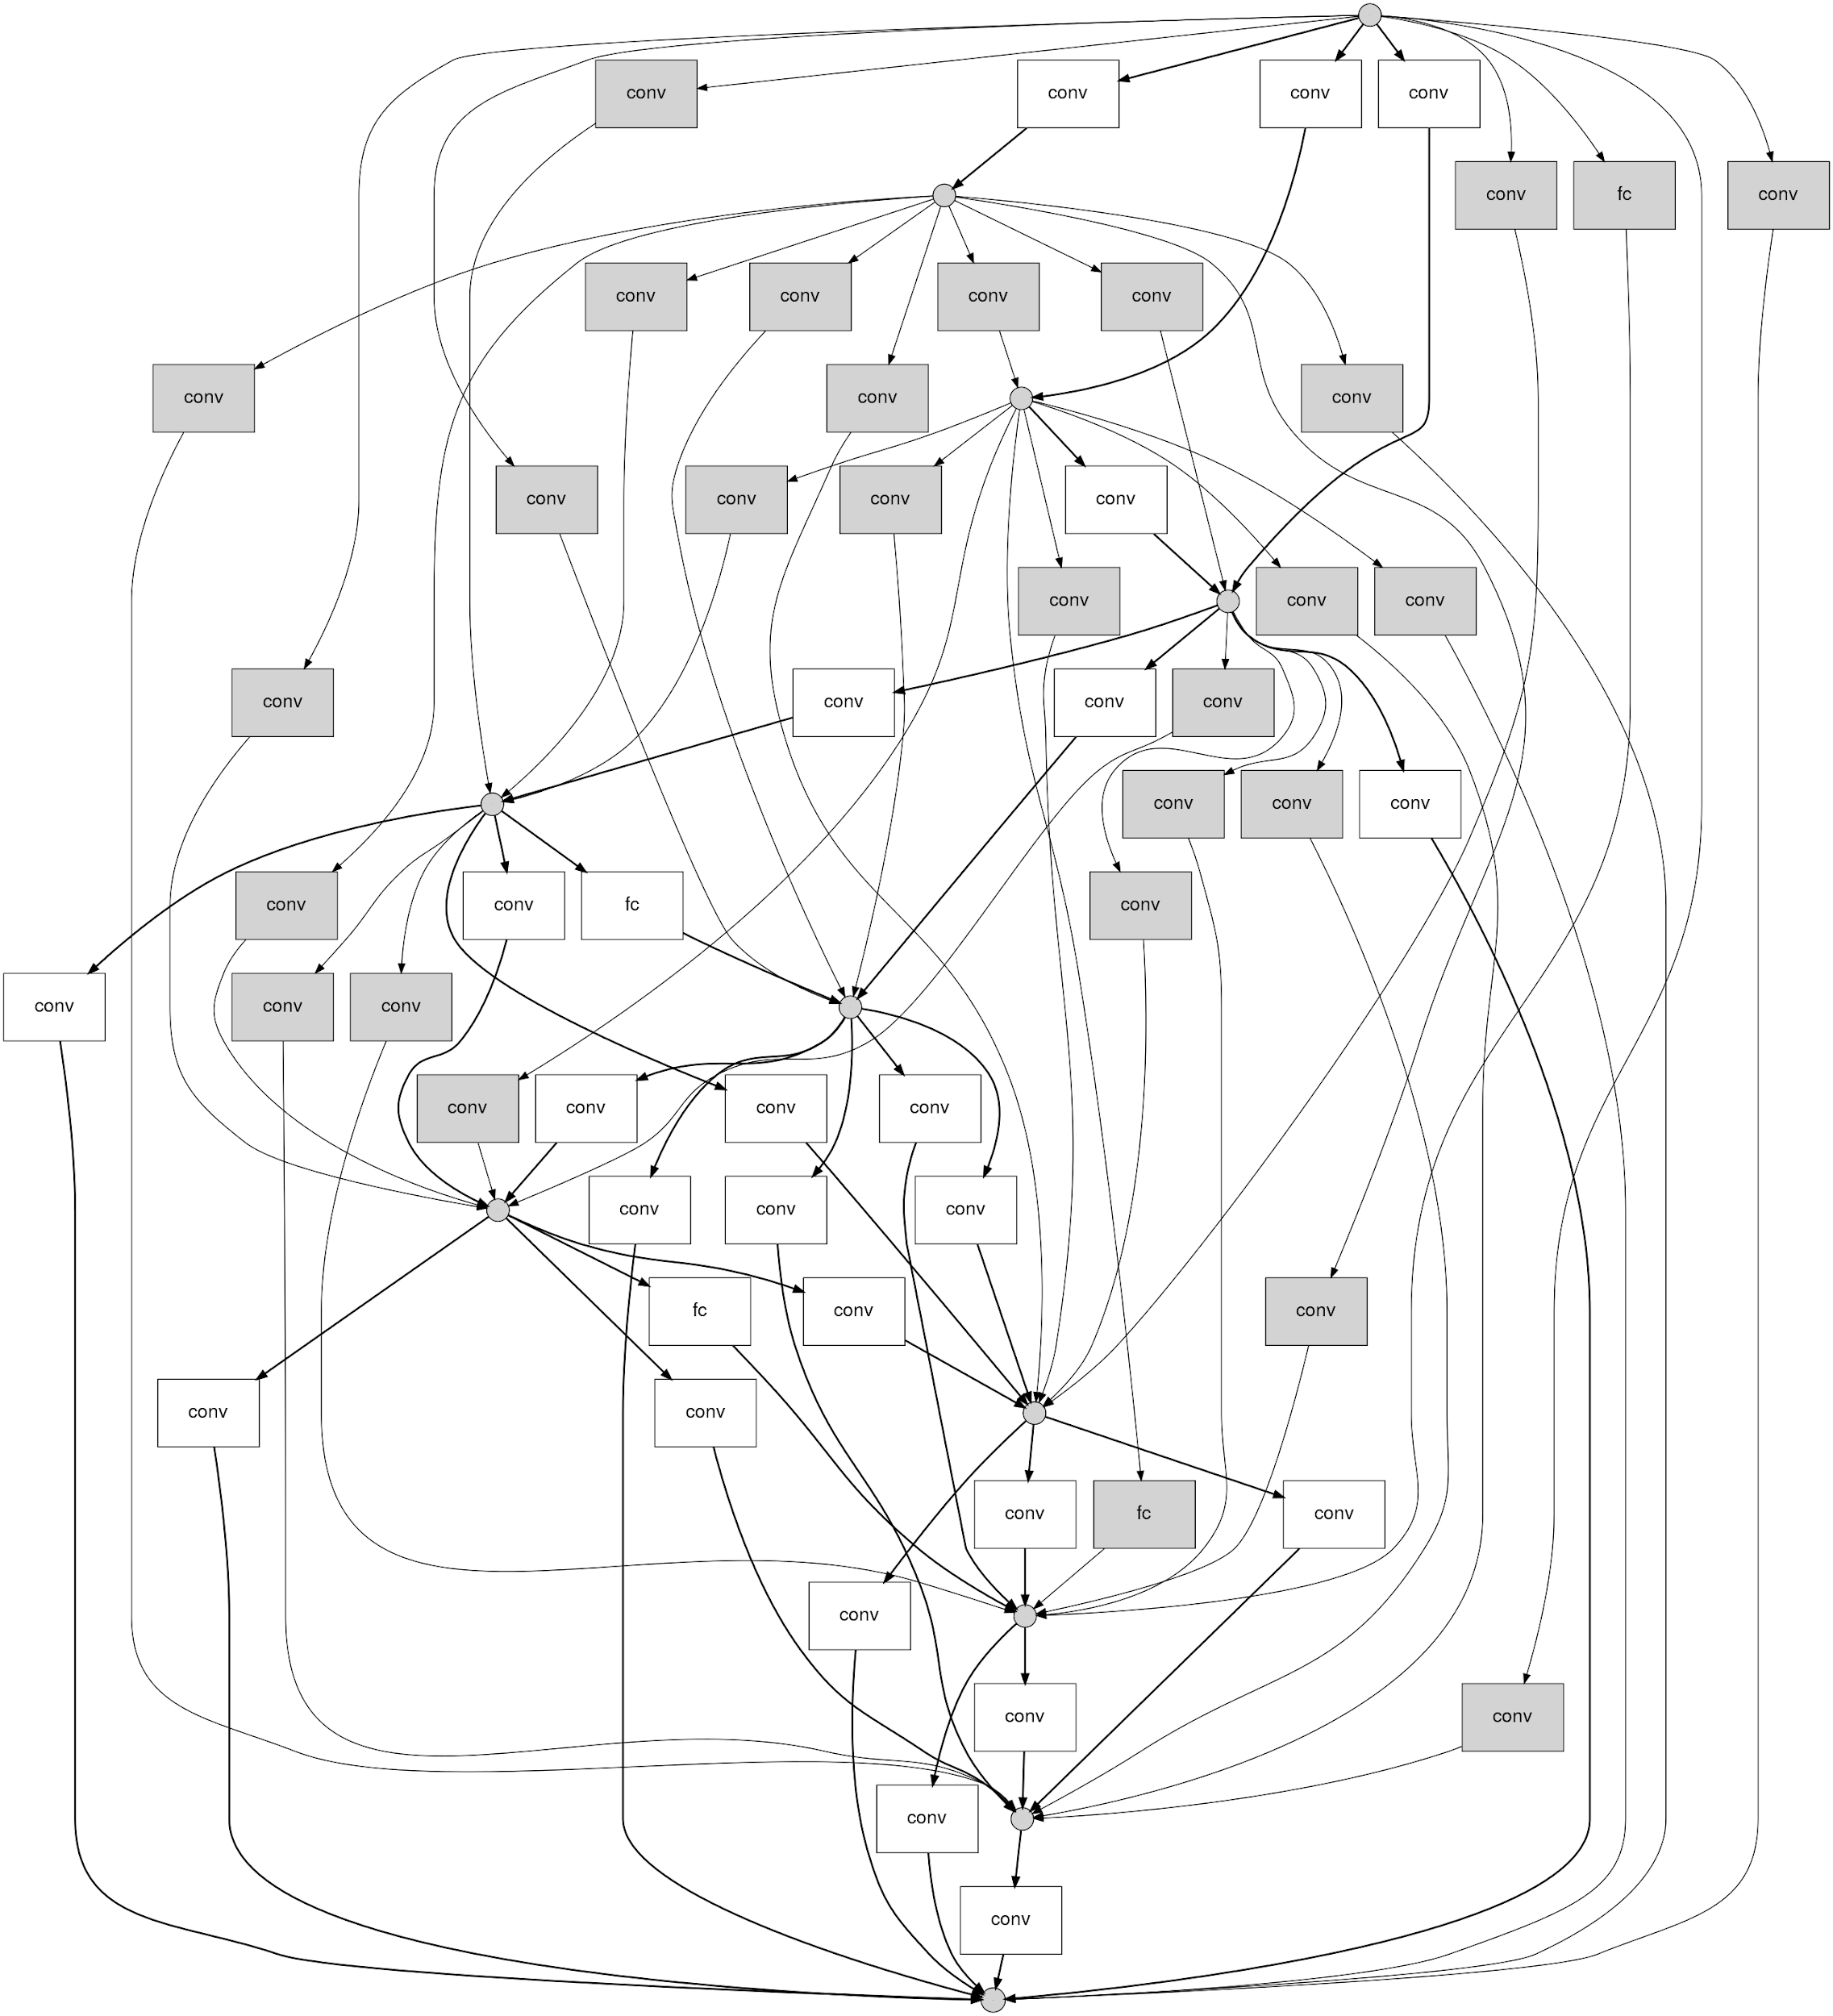
02
Results - MNIST
MNIST validation accuracy: 97.7%
MNIST state-of-the-art: 99.75%
Effective depth of only 5 (≈ LeNet)
mostly consists of conv 3x3 layers
conv + fc at the final layer (≈ BottleNeck)

Slide 26
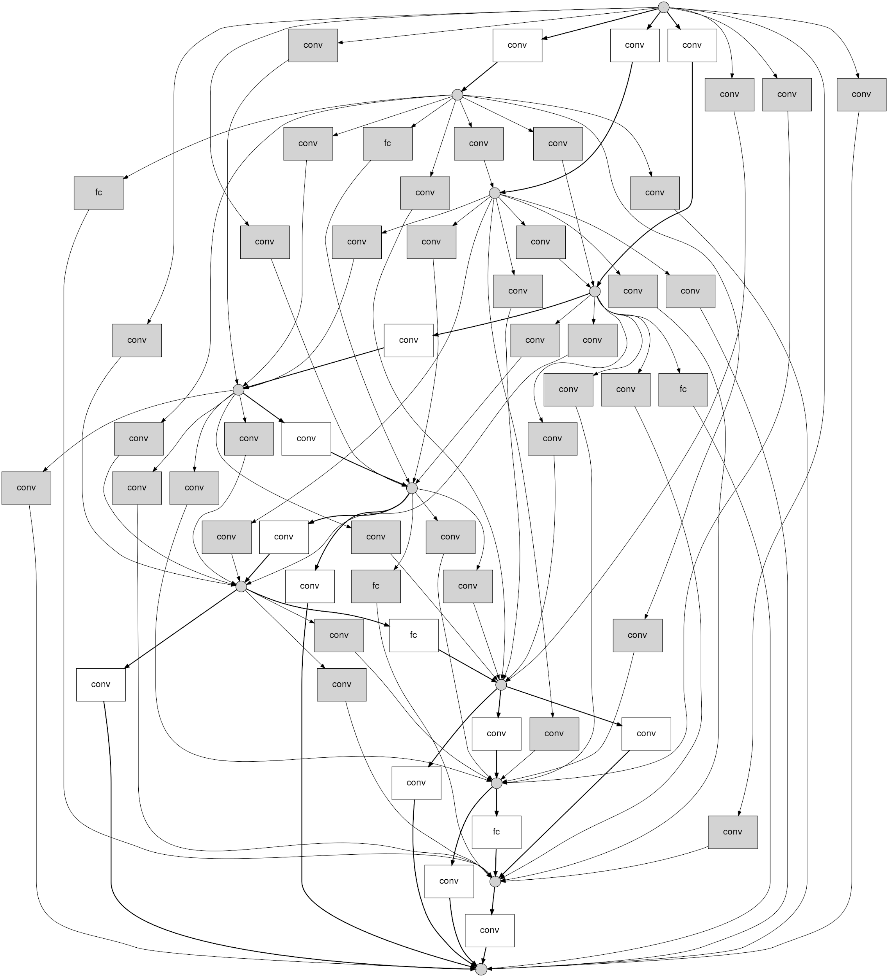
02
Results - IMDB
IMDB validation accuracy: 62.5% ㅠㅠ
IMDB state-of-the-art: 95.4%
Effective depth of 9 layers
More fully-connected than MNIST
Can find a possible RNN candidate path

Slide 27
CNN Architecture
Notes:
네 다음으로 CNN architecture에 대해 소개해드리겠습니다.

Slide 28
ConvNet
03
ConvNet
Image 훈련 특화
Input Layer : 가로 x 세로 x 깊이(channel)을 통해 image input
Hidden Layer : 변형(transformation)에 사용됨
Fully-connected Layer : 매트릭스 곱 후 bias를 더하여 activation function으로 보내는 역할
Notes:
먼저 convolutional network의 특징들을 소개해드리고 싶습니다.
우선 이 네트워크는 Image 훈련에 특화되어 있으며 convolution이라는 연산자를 통해 기존의 fully connected layer로는 처리할 수 없는 이미지 데이터를 처리해줍니다.
또한 크게 convnet는 세 개의 Layer가 있습니다. 먼저 Input layer의 경우 image를 처리해줍니다. 이미지에서 가로 세로 깊이 정보를 관찰한다는 점이 특징입니다.
또 Hidden layer의 경우 정보를 transformation해주며 fc layer의 경우 최종적으로 처리된 정보를 activation function으로 보내어줍니다.

Slide 29
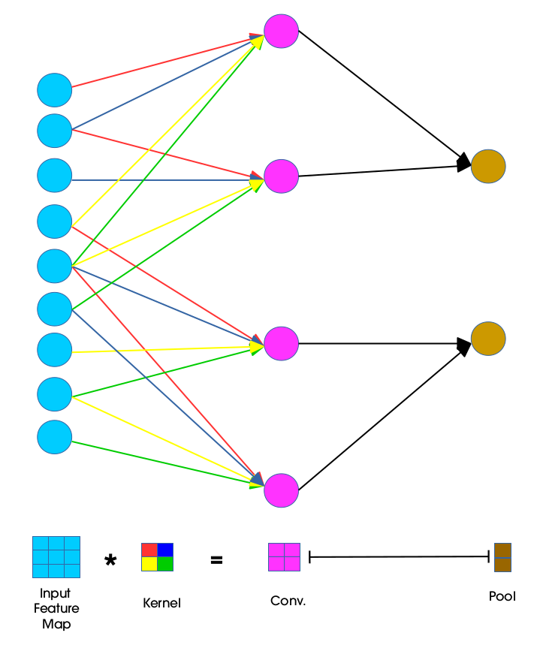
03
ConvNet
Convolution as fully connected
Notes:
저희가 convolution network에서 중점적으로 생각하는 부분은 우리의 fully connected network에서 특징들이 어떤 방식으로 드러나는가입니다.
해당 이미지를 보시면 fully connected 관점으로 생각해 본다면 9x4 = 36개의 연결이 있어야 하겠죠.
다만 해당 그림에서는 연결이 sparse하게 그렇지 않다는 것을 알 수 있는데요 적은 개수로, 그리고 한정된 parameter로 convolution을 어떻게 수행할 수 있는지에 대해 중점적으로 생각해 보았습니다.

Slide 30
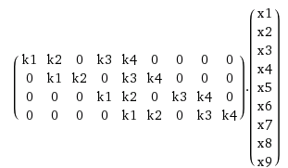
03
ConvNet
fully가 주어지면 어떻게 conv인지 알아볼까?
2가지 (필요)조건
- weight가 - sparse한(0이 많음) weight matrix
- weight quantization (같은 weight가 반복됨)
Notes:
그럼 fully가 주어졌을 때, convolution을 어떻게 알아볼 수 있는지에 대해 말씀드리고 싶은데요
두가지 조건으로 구분하실 수 있습니다. 먼저 행렬이 sparse하다는 점, 즉 convolution matrix에 0이 많다는 점과 weight가 반복된다는 점입니다. 왼쪽 행렬에 보시면 k1 부터 k4까지 같은 weight가 반복됨을 알 수 있죠.

Slide 31
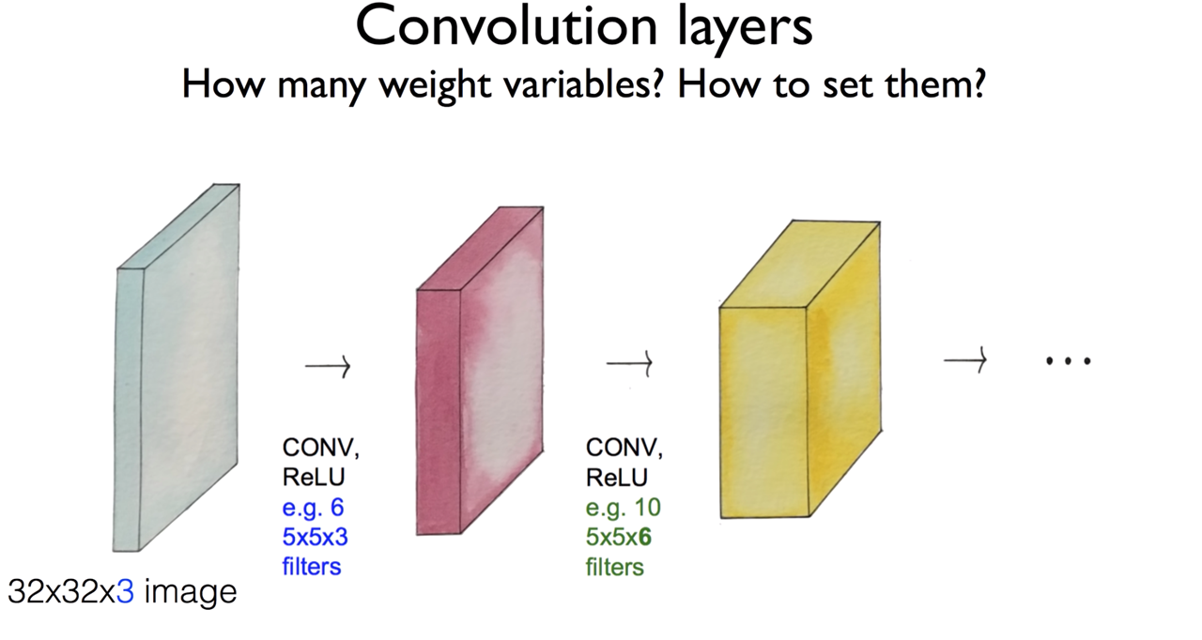
03
ConvNet
Notes:
즉, convolution의 구조와 weight를 결정하는 방법이 중요합니다.

Slide 32
03
VGGNet
CNN 구조가 가장 잘 드러난 모형
파라미터의 개수가 지나치게 많다는 단점 gradient vanishing 문제와 overfitting문제가 존재함을 의미
Notes:
처음으로 VGGNet입니다. convolution 구조들이 가장 잘 드러난 모형으로, 파라미터의 개수가 많다는 단점이 있는 구형 모델인데요.
파라미터의 개수가 지나치게 많다는 점은 gradient가 소실될 수 있다는 점, 그리고 과적합 문제가 발생할 수 있다는 것을 의미합니다.

Slide 33
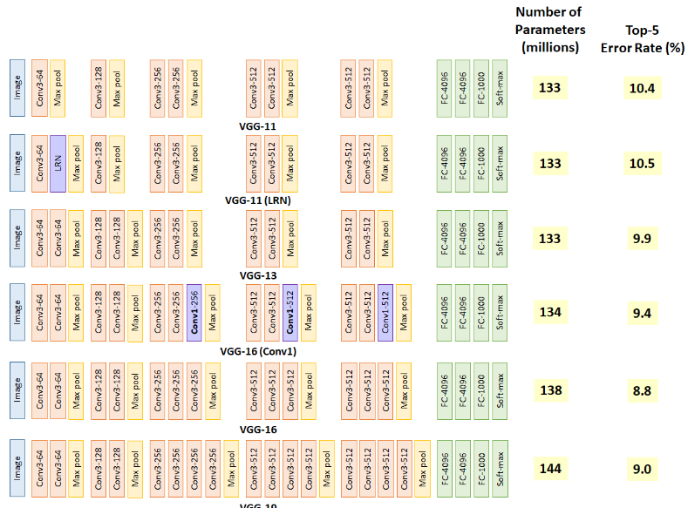
03
VGGNet
Notes:
이렇게 생긴 CNN입니다.
다만중요한 것은 3x3 convolution만으로도 층을 쌓아 이미지데이터를 처리했다는 의의를 갖고 있습니다. 위는 가로로 보았을 때 VGGNet을 쌓은 네트워크 구조들입니다.
파라미터의 개수가 130 millions로 엄청나게 많죠.

Slide 34
03
VGGNet
kernel_size = 3x3, pooling_size = 2x2를 쌓아서 훌륭한 네트워크를 만들었다
우리가 만든 fully connected에서도 2x2, 3x3가 있었는가?
대부분의 fully connected가 binary weight를 가짐
2x2 또는 3x3로 나타낼 수 있음
Notes:
이 네트워크의 특징적인 점인 3x3으로 convolution을 쌓았다는 것을 우리가 만든 네트워크에서 발견할 수 있을지 생각해 보았습니다.
대부분의 fully connected가 두개의 weight를 가졌는데요, 이는 우리의 네트워크 구조를 그보다 많은 kernel 개수인 2x2 / 3x3로 나타낼 수 있음을 의미합니다.

Slide 35
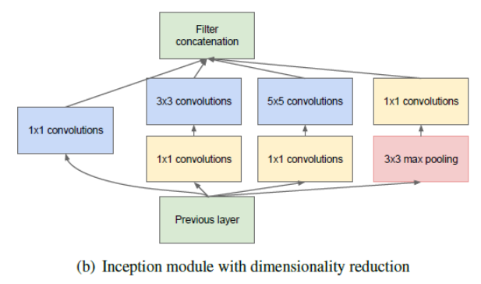
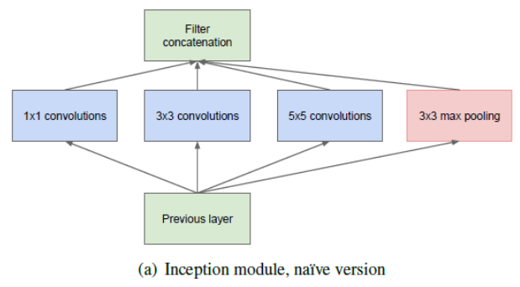
03
GoogleNet
Inception module의 존재
convolution filter들을 concatenate시켜주는 역할
Notes:
다음으로 GoogleNet이라는 네트워크입니다. 이 네트워크의 가장 특징적인 점으로 Inception module의 존재를 언급하고 싶습니다.
Inception module이란 그림에서 보실 수 있듯 여러 convolution들을 하나로 합쳐 하나의 모듈화한 것입니다.
여기서 중요한 점은, 필터의 크기 즉 kernel들이 동일하지 않다는 점입니다. 이렇게 다른 크기를 가진 convolution들을 합쳐 하나의 모듈화함으로써
여러 필터를 사용한다는 의의를 가지고 있습니다.

Slide 36
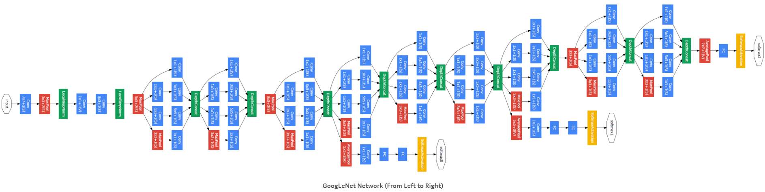
03
GoogleNet
Notes:
다음은 전체적인 googlenet 네트워크의 구조입니다. 빨간색 동그라미 안에 있는 것들이 하나하나의 inception module입니다.

Slide 37
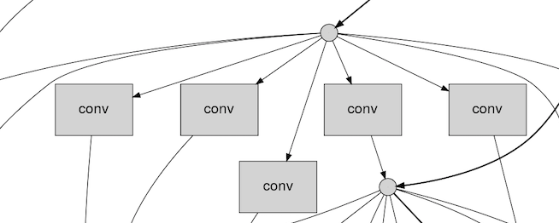
03
GoogleNet
우리도 다양한 크기의 filter가 있었는가?
5x5까지는 나오지 않았다 -> 이미지/문장 데이터가 너무 작아서
1x1 conv는 나옴 -> fully connected
Notes:
이 네트워크에서 생각해 볼 수 있는 점은 우리의 네트워크에서도 다양한 크기의 filter가 있었냐는 것입니다.
결론부터 말씀드리자면, 저희 네트워크에서는 5x5까지는 나오지 않았습니다.그 이유로 생각해볼 수 있는 점은 이미지나 문장 데이터가 작아서라고 생각됩니다.
다만 1x1 convolution은 관찰할 수 있었는데요. 1x1 convolution이 존재할 수 있었던 이유는 이 convolution이 fully connected를 의미하기 때문입니다.
즉 우리 네트워크에는 fully connected layer가 있기 때문에 해당 convolution이 관찰될 수 있었다는 것이죠

Slide 38
03
ResNet
skip connection의 존재
gradient vanishing문제를 해결해주는 혁신적인 방법으로 소개됨
gradient가 흐를 수 있게 지름길을 만들어준다는 idea
Notes:
그리고 ResNet이라는 네트워크가 있습니다. 가장 특징적인 점은 skip connection이 존재한다는 점입니다.
이는 gradient가 흐를 수 있게 지름길을 만들어준다는 idea에 착안한 것으로 gradient vanishing문제를 해결해주는 혁신적인 생각으로 구조화되었습니다.

Slide 39
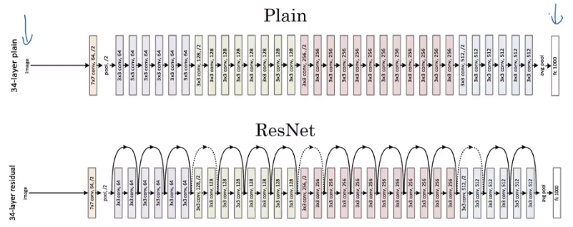
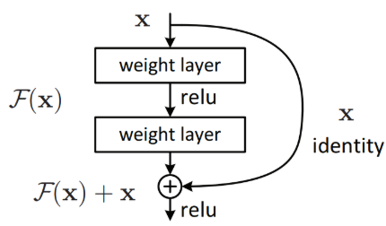
03
ResNet
Notes:
ResNet의 구조입니다. 왼쪽 그림은 skip connection의 아이디어를 나타낸 것이고, 오른쪽은 다른 네트워크에 비해 ResNet이 다음과 같이 skip connection이 적용되었음을 보여줍니다.

Slide 40
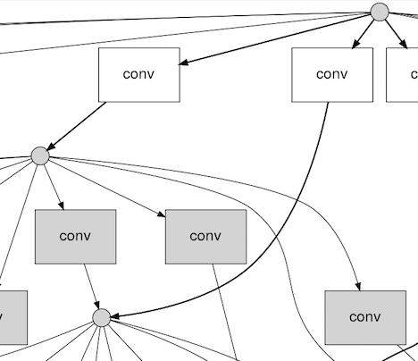
03
ResNet
우리도 skip-connection?
ReLU를 지나도 대부분이 0이 되지 않고 그대로 나옴 -> linear transformation
linear transformation은 앞레이어 또는 뒷레이어에서 해줘도 됨
이걸 identity connection (skip connection)으로 대체 가능
Notes:
그렇다면 이 ResNet의 특징적인 점인 skip connection을 저희 네트워크에서도 생각해볼 수 있을까요?
이에 관해 생각해볼만한 점은 ReLU function을 지나도 대부분이 0이 되지 않고 그대로나왔다는 점입니다. 이는 nonlinear의 경우 0이 되어 없애버리고
linear인 경우 있는 그대로 도출해준다는 ReLU function의 원리를 생각해 본다면 전체적으로 linear transformation의 형태를 나타낸다고 말씀드릴 수 있을 것 같습니다.
또 이 linear transformation 형태를 나타낸다는 말은 굳이 하나의 Layer에서 바로바로 연산을 처리할 필요가 없다는 것을 의미하기도 합니다. 즉 다음 레이어로 넘겨버리거나
이전 레이어에서 처리해도 된다는 뜻이죠. 이것이 우리 네트워크에서 발견할 수 있는 skip connection의 원리입니다.

Slide 41
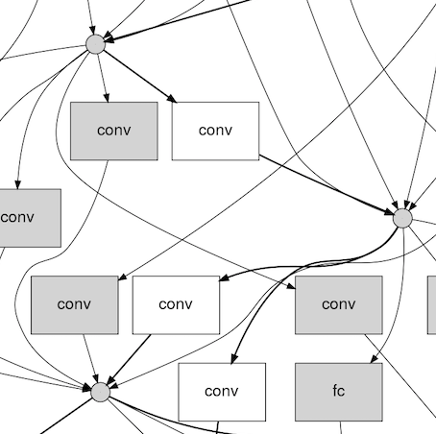
03
DenseNet
ResNet 아이디어에서 착안
네트워크의 모든 층과 통하는 네트워크를 만들어냄
Notes:
마지막으로 DenseNet입니다. 네트워크에 지름길을 만들어준다는 ResNet의 아이디어에 착안하였는데 이 네트워크는 모든 Layer가 통할 수 있게 구조화되었습니다.

Slide 42
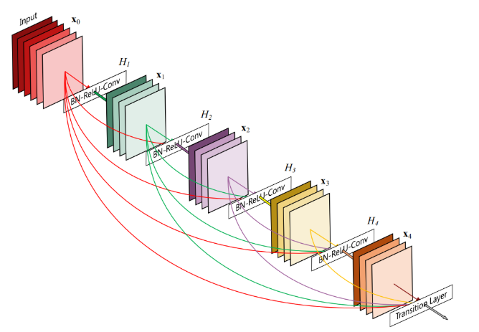
03
DenseNet
Notes:
그림을 보시면 알 수 있듯 다음과 같이 Layer가 모두 연결되어있습니다.

Slide 43
03
DenseNet
Dense-connection vs skip-connection (필요조건)
ReLU를 지날때, 그 일부만 0이 되고 나머지는 그대로 나오는 경우 -> Dense
전부 그대로 나오는 경우 -> Skip-connection (Linear transformation)
전부 0이 되는 경우 -> None (그 layer가 없어도 됨)
Notes:
이 DenseNet의 구조를 사용하는 이유는 skip connection의 장점을 부분적으로 사용할 수 있다는 데에 있습니다.
설명을 드리자면, ReLU함수를 지날 때 일부만 0이되고 나머지는 그대로 나오는 경우 Dense의 구조와 가깝다고 해석할 수 있고
만약 ReLU함수를 지나고서도 정보가 그대로 나온다면 skip connection의 원리가 적용되었다고 해석할 수 있습니다. 즉 linear transformation에 가깝다는 의미죠.
또 이 함수를 지났는데 거의 0인 정보가 나온다면, 그 Layer는 필요 없는 layer입니다.
이러한 원리에 따라 저희가 짠 네트워크를 해석해 본다면 cnn의 구조를 흥미롭게 관찰하실 수 있을것 같습니다. 지금까지 CNN파트 배수한이었습니다.

Slide 44
RNN Architecture

Slide 45
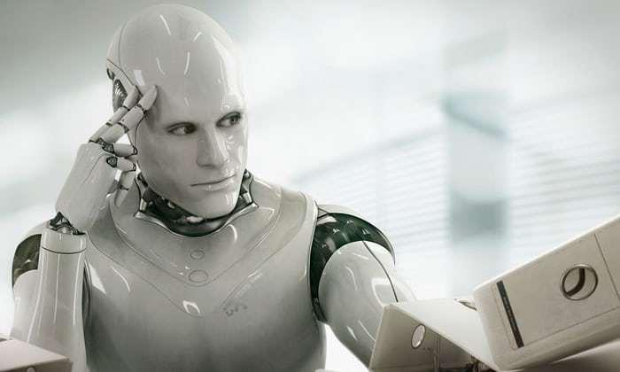
04
Recurrent Network
fully connected에서 rnn을 찾을 수 있을까??

Slide 46
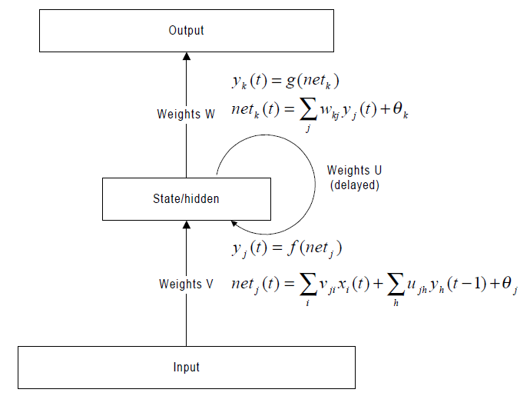
04
Simple RNN
가장 간단한 형태의 RNN 구조
학습할 parameter는 총 3개의 matrix로 구성되어 있음
f, g : activation function
과거 기억을 잘 잊어버림

Slide 47
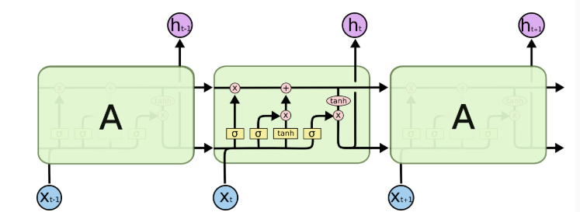
04
LSTM Cell
과거 정보의 손실을 줄여주는 모델 Hochreiter & Schmidhuber (1997)
cell state에 정보를 저장
forget gate , input gate, output gate 로 구성되어 있음

Slide 48
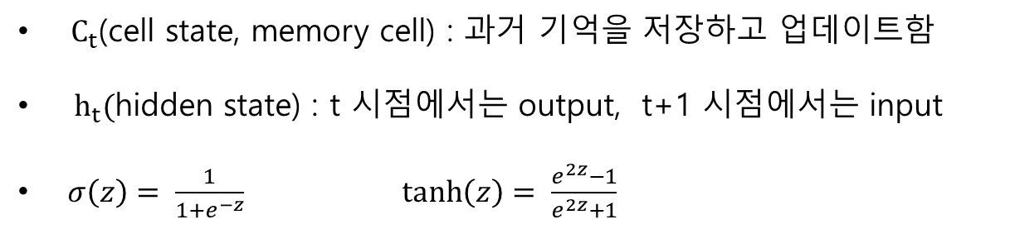
04
LSTM Cell

Slide 49
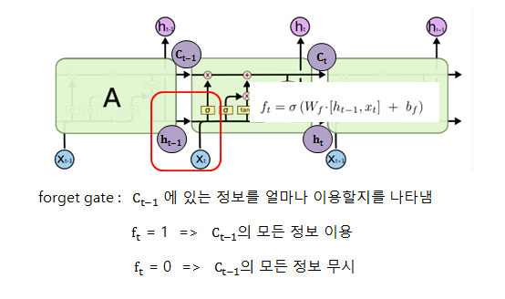
04
LSTM Cell

Slide 50
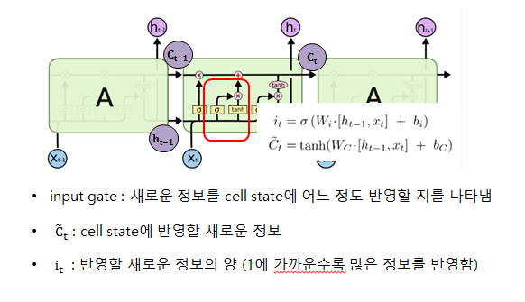
04
LSTM Cell

Slide 51
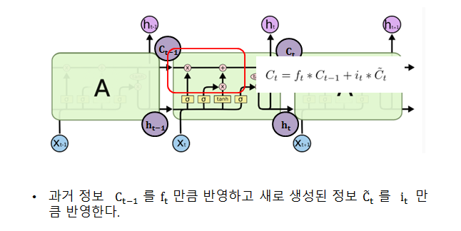
04
LSTM Cell

Slide 52
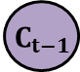





04
LSTM Cell

Slide 53



04
GRU Cell

Slide 54

04
GRU Cell

Slide 55

04
Bi-directional RNN
데이터를 순방향 역방향으로 모두 입력해서 앞 뒤 문맥을 모두 반영하도록 하는 모델
A와 A’은 단순 RNN, LSTM, GRU 모두 가능하다.

Slide 56

04
Transformer
Attention Is All You Need (2017) 에서 제안한 architecture
translation 분야에 주로 쓰임
recurrence를 이용하지 않고 attention mechanism을 이용하여 input 과 output간 dependency를 학습함
학습 속도가 빠름

Slide 57

04
Transformer
1. input(output) embedding : 사전에 학습된 모델을 이용해 input과 output을 embedding 한다.
2. positional encoding : 이 모델은 recurrence가 없기 때문에 sequence의 순서를 반영해 주어야 한다. embedding 된 결과에 아래 함수를 더해준다.

Slide 58




04
Transformer

Slide 59
04
Transformer
이러한 연산을 하는 이유 : 각기 다른 위치에 있는 데이터들끼리 서로의 정보를 반영하도록 하기 위함.
두 벡터간의 inner product가 두 벡터 사이의 정보를 결합
즉 query, key, value에 있는 정보를 서로서로 연결한다.

Slide 60
04
Transformer
3. Multi-head attention
첫번째 줄의 multi-head attention : Q=K=V=embedding 과 positional encoding 이후의 데이터
mask : 이후 시퀀스가 과거 시퀀스에 영향을 주는 것을 막기 위해 0으로 바꿔준다.
두번째 줄의 multi-head attention : K=Q=encoder 의 output
V=decoder의 이전 layer

Slide 61

04
RNN in FC
fully connected model 안에서의 RNN

Slide 62
04
RNN in FC
연결된 path를 통해 다양한 형태의 RNN의 흔적을 찾을 수 있다.
1. Simple RNN 구조
input 부터 output까지 연결된 path가 오직 하나.
x1
x2
x3
f
Linear
Linear
Linear
f
Linear
≈ Linear
Linear
Linear
f

Slide 63
04
RNN in FC
2. Bi-directional RNN 구조
input 부터 output까지 연결된 path가 2개, 그런데 이 2개가 교차함.
x1
x2
x3
f
Linear
f
≠ Linear
Linear
f
Linear
≈ Linear
f
Linear
f

Slide 64
04
RNN in FC
3. LSTM 및 GRU
input 부터 output까지 연결된 path가 1개. 그러나 중간중간에 끊어져 있을 수 있는데 그 이유는 LSTM에서는 forget gate, GRU에서는 update gate에 의해 과거 정보가 차단될 수 있기 때문이다.
x1
x2
x3
f
Linear
Linear
f
f
Linear
≈ Linear
f
f
f
≠ Linear

Slide 65

04
RNN in FC
4. Attention
dense connection (nonlinear connection)이 대부분 남아있는 경우

Slide 66
THANK YOU
Q&A

